Slide 1
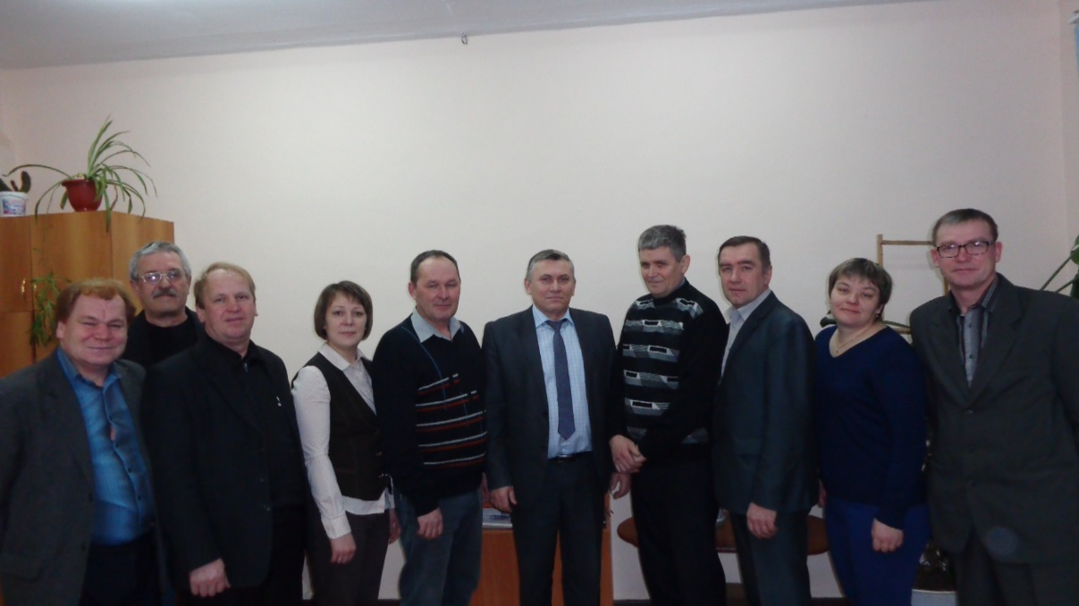
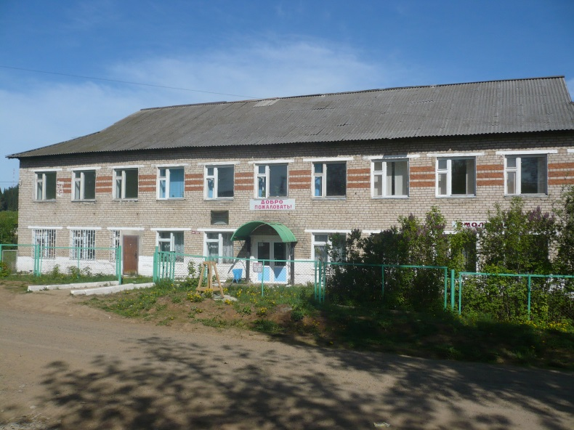
ИТОГИ РАБОТЫ ЧАСТИНСКОГО ФИЛАЛА
ЗА I ПОЛУГОДИЕ 2016-2017 гг.
Количество учащихся – 149 человек
Количество групп -7,
НПО - 2 группы (36 человека) Профессиональная подготовка-
1 группа (15 человек)
СПО – 4 группы (98 человек)
В течение I полугодия: выбыло - 0 человек, поступило - 64 человек
Педагогический коллектив: основной состав-12 человек, в т.ч. 1 внутренний совместитель

Slide 2
ИТОГИ РАБОТЫ ПРЕПОДАВАТЕЛЕЙ
И МАСТЕРОВ ПО
№ п/п | ФИО преподавателя, мастера п/о | % качества | М | % успеваемости | М | Средний балл | М | Всего баллов | М
1 | Зарубин А.М. | 62 | 6 | 100 | 2 | 3,4 | 3 | 11 | 4
2 | Пичкалёв В.В. | 44 | 8 | 72 | 6 | 3,4 | 6 | 20 | 7
3 | Терёхина О.П. | 55,8 | 5 | 94,2 | 5 | 3,7 | 3 | 13 | 5
4 | Некрасова Л.Н. | 58 | 6 | 87 | 4 | 3,9 | 1 | 11 | 4
5 | Фетисова Н.И. | 43,6 | 7 | 96,6 | 3 | 3,5 | 5 | 15 | 6
6 | Константинов С.А. | 50 | 3 | 100 | 3 | 3,6 | 2 | 8 | 3
7 | Безматерных А.А. | 68 | 1 | 90 | 1 | 3,7 | 4 | 6 | 1
8 | Голдобин И.Н. | 81 | 3 | 98 | 2 | 3,8 | 2 | 7 | 2
 | ИТОГО | 62,5 |  | 95,2 |  | 3,7
1 | Пархачёв В.П. | 93 | 1 | 100 | 1 | 4,2 | 1 | 3 | 1
2 | Казанцев М.А. | 82 | 3 | 100 | 1 | 3,9 | 2 | 6 | 3
3 | Фотин А.А. | 79 | 2 | 100 | 1 | 4,9 | 1 | 4 | 2
4 | Панькова И.М. | 92,8 | 4 | 92,8 | 2 | 4,5 | 2 | 8 | 4
 | ИТОГО | 85 |  | 99,5 |  | 4,2
 | ИТОГО ПО ФИЛИАЛУ | 73,8 |  | 97,4 |  | 3,9

Slide 3
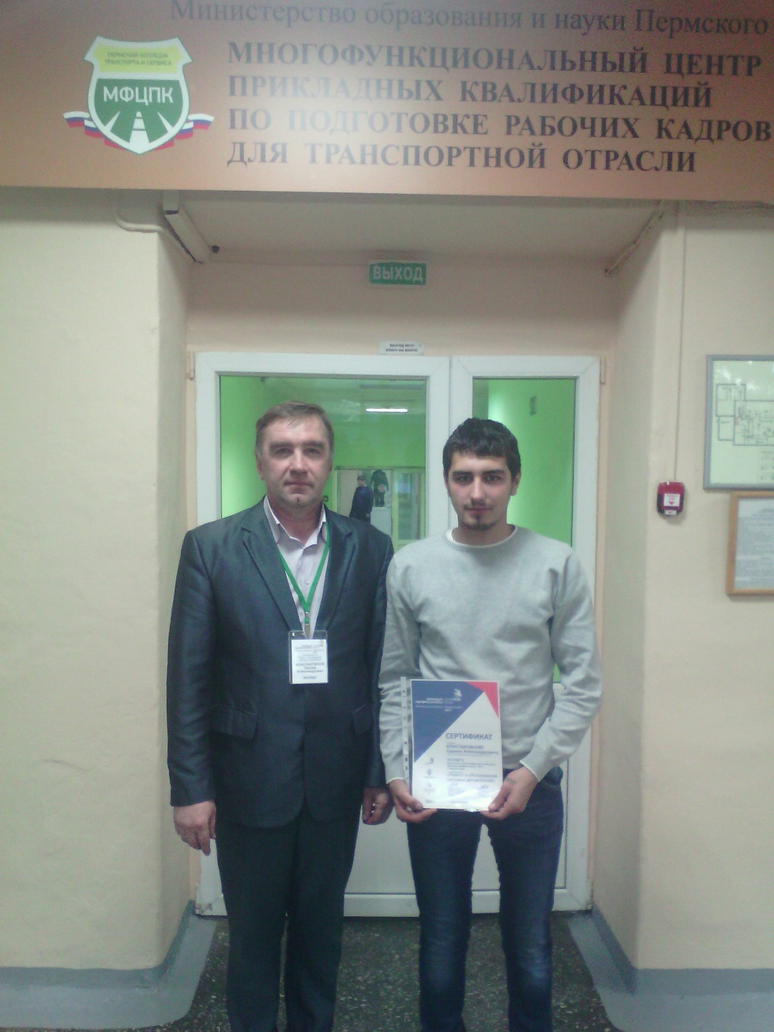
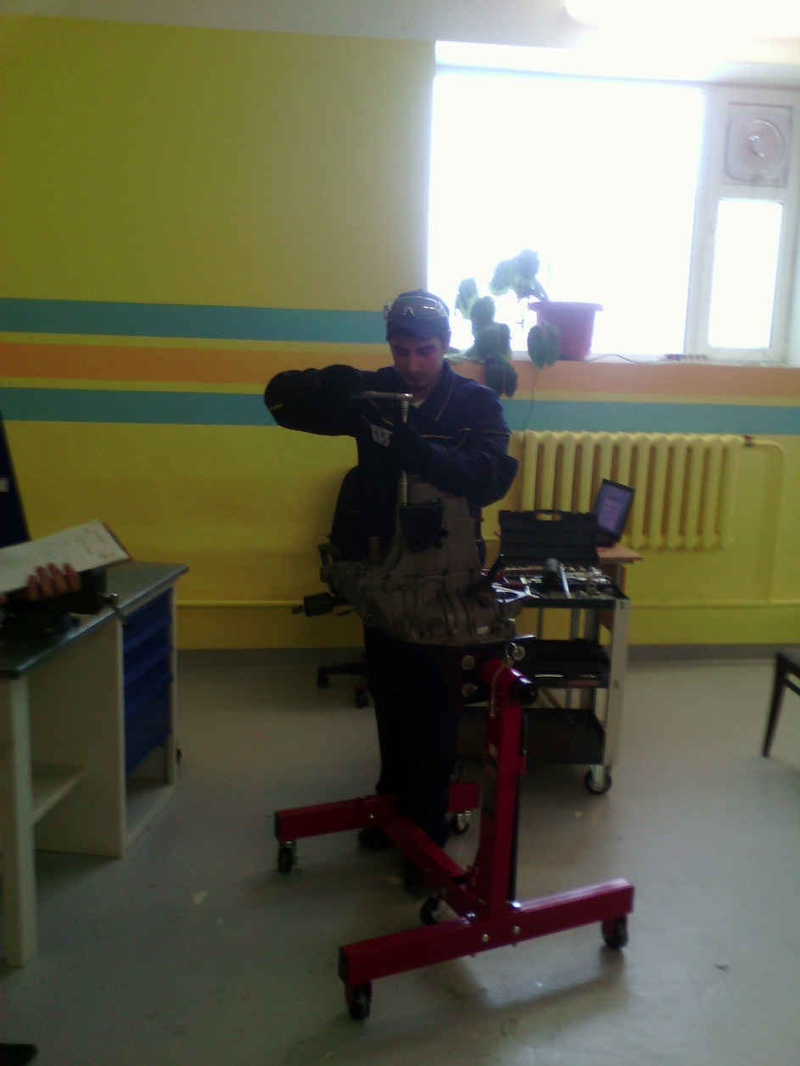
«Молодые профессионалы-2017»

Slide 4
УЧЕБНО-ВОСПИТАТЕЛЬНАЯ РАБОТА
Во всех группах проведены родительские собрания.
Проведены 5 заседаний Совета профилактики правонарушений: рассмотрено 22 учащихся
(20 учащихся за не успеваемость, 2 учащихся за нарушение дисциплины).
Встреча с сотрудниками правоохранительных органов (октябрь 2016)
Встреча с наркологом
Приняли активное участие в экологической акции «Нам больше всех надо» (октябрь 2016)
Приняли участие в акции «Встреча поколений», посвященная Дню рождения комсомола» (октябрь 2016)
Проведена неделя, посвященная работникам автомобильного транспорта (октябрь 2016)
КВН (декабрь 2016)
Конкурс классных уголков (ноябрь 2016)
Встреча со специалистом из ЦЗН «Знакомство с деятельностью» (ноябрь 2016)
Встреча со специалистом Частинского филиала КГАУ «Пермский краевой МФЦ ПГМУ»

Slide 5
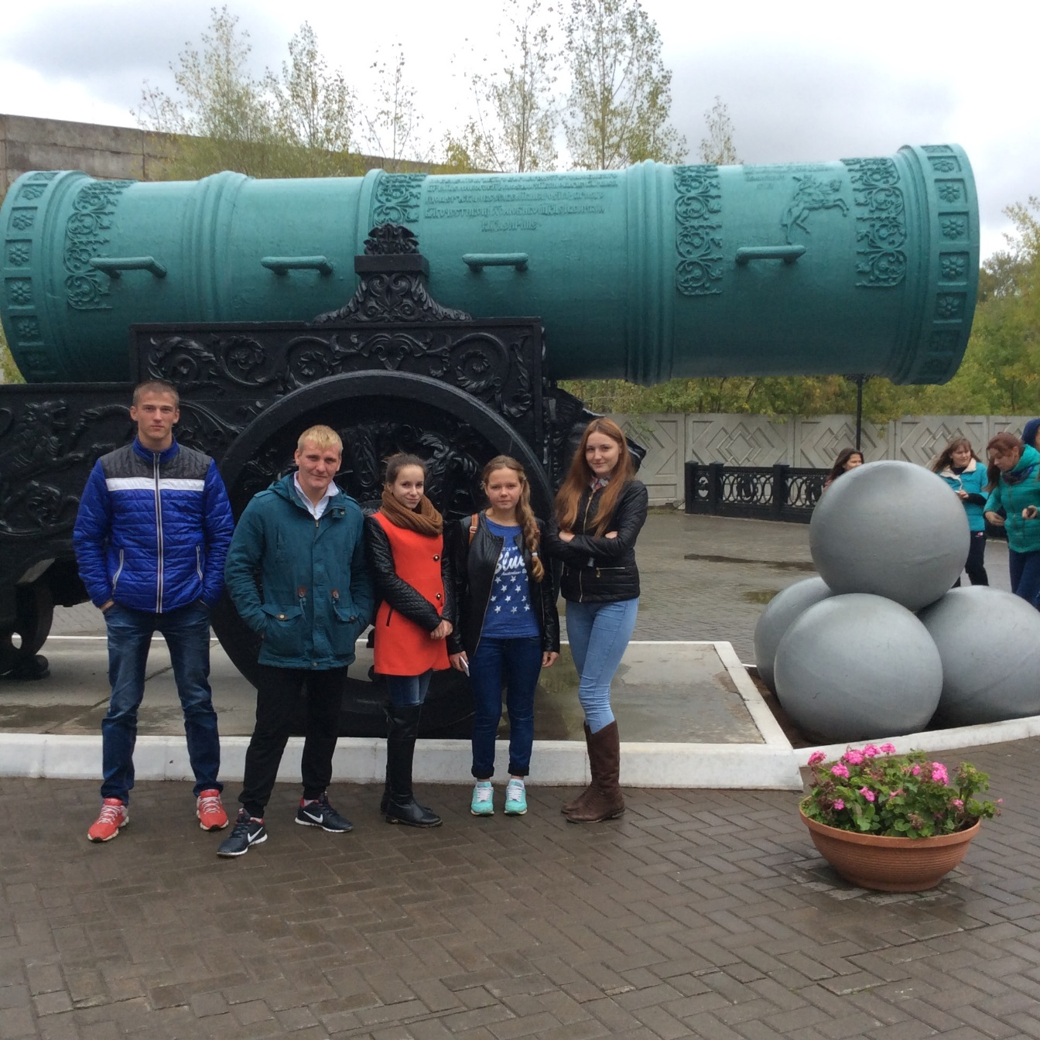
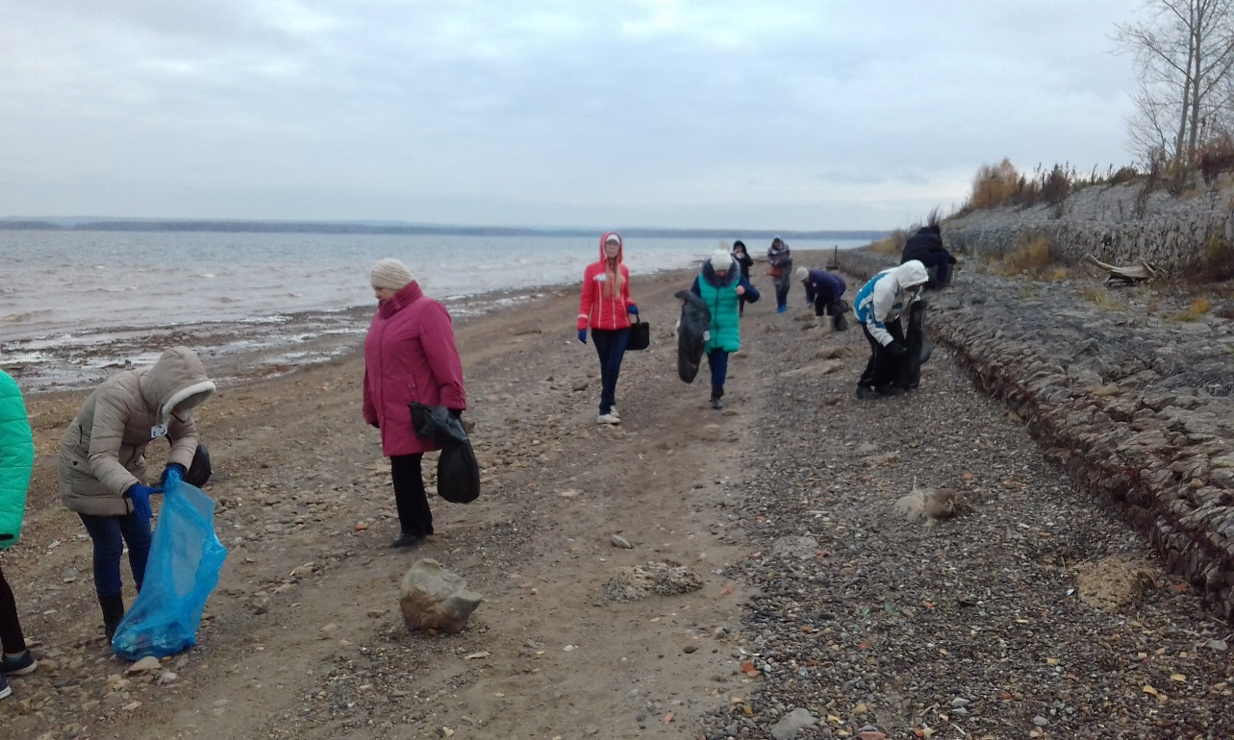
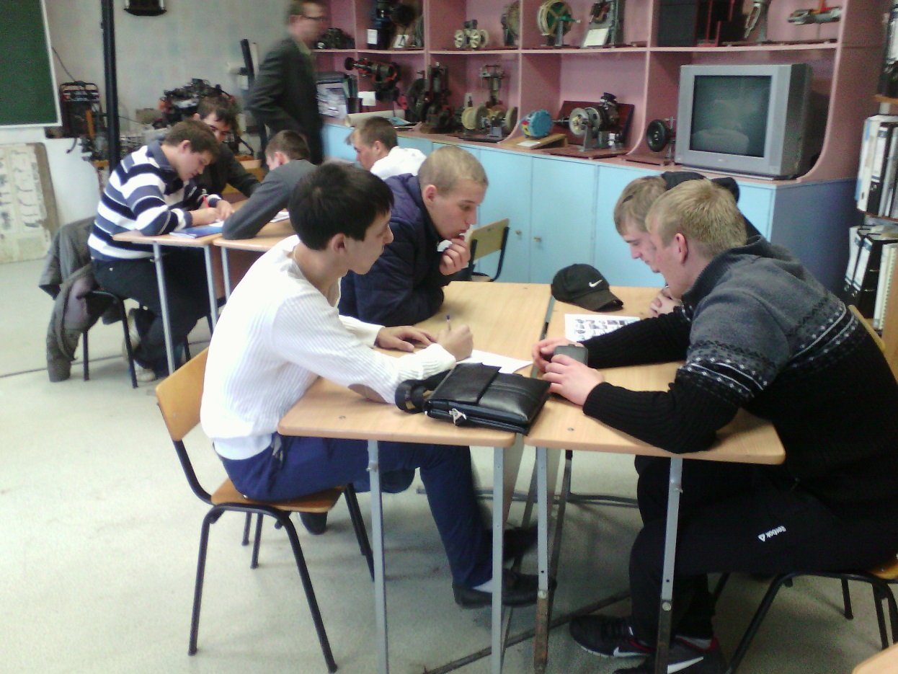
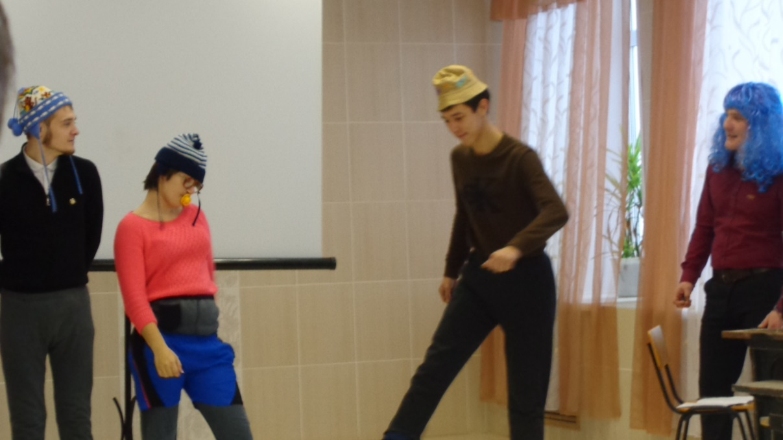
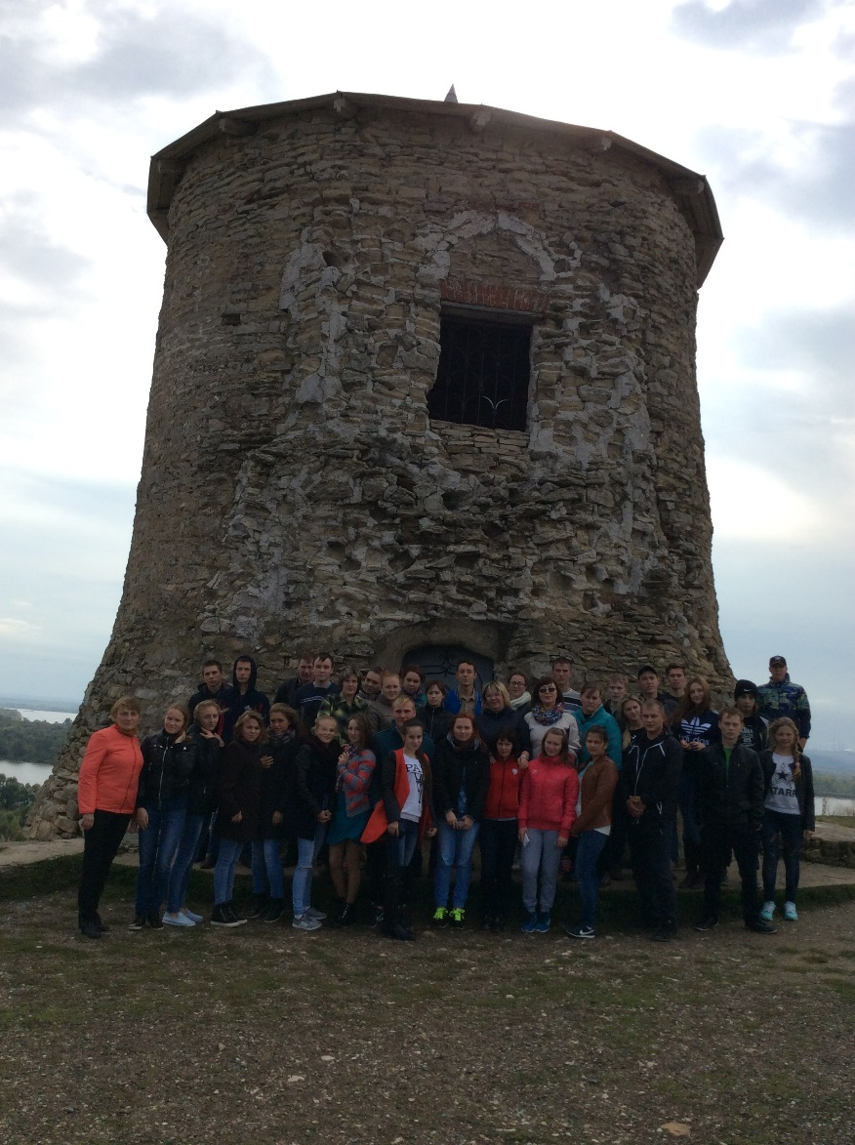
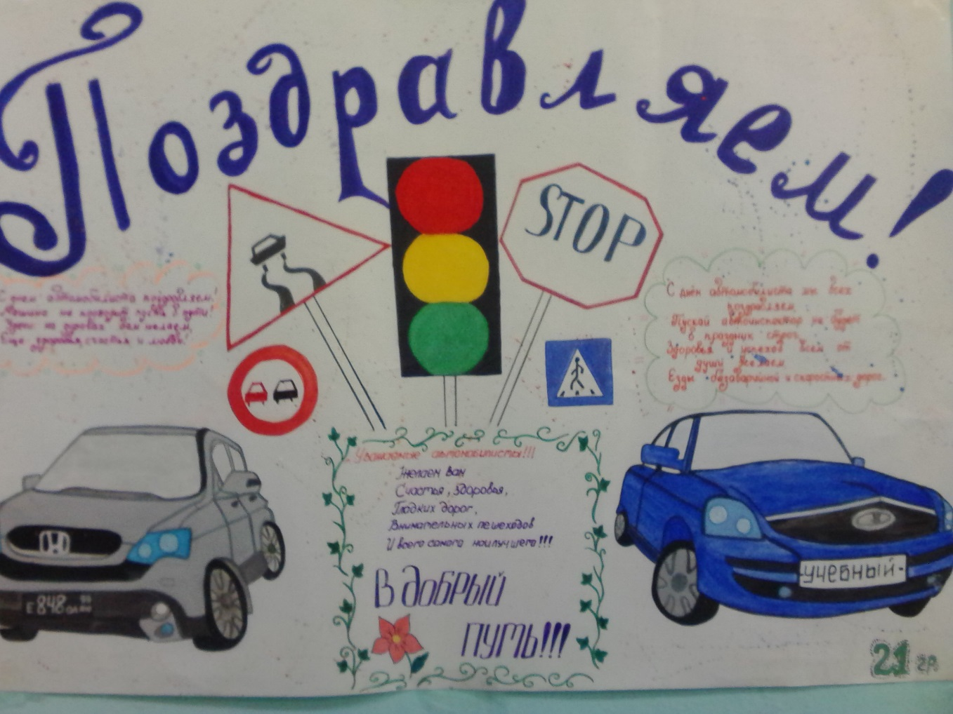
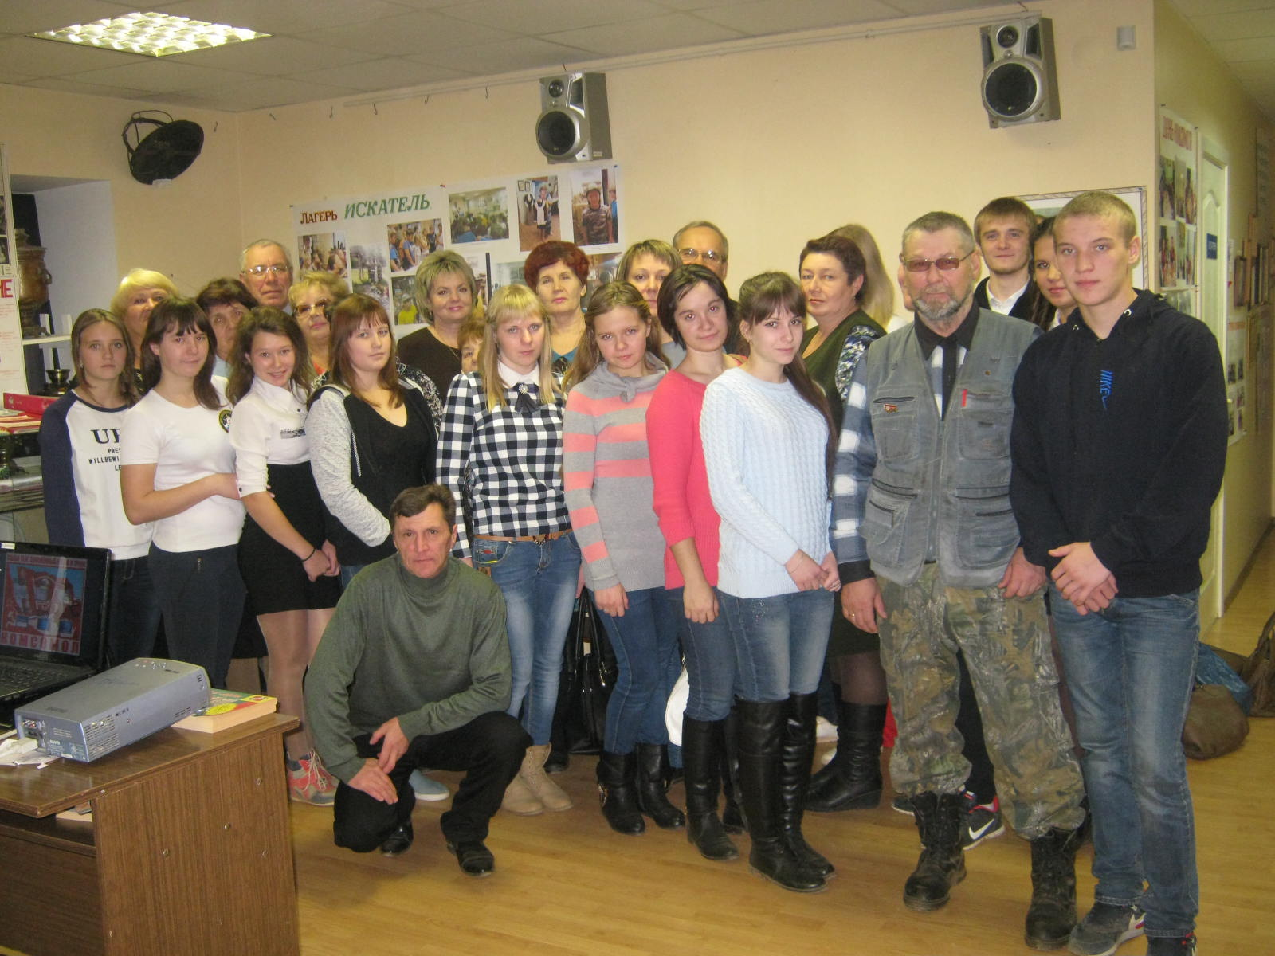
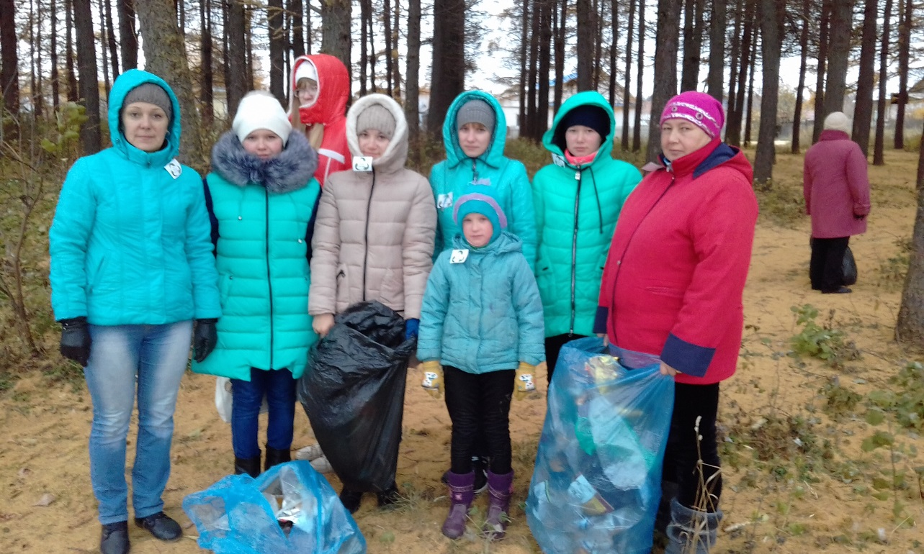
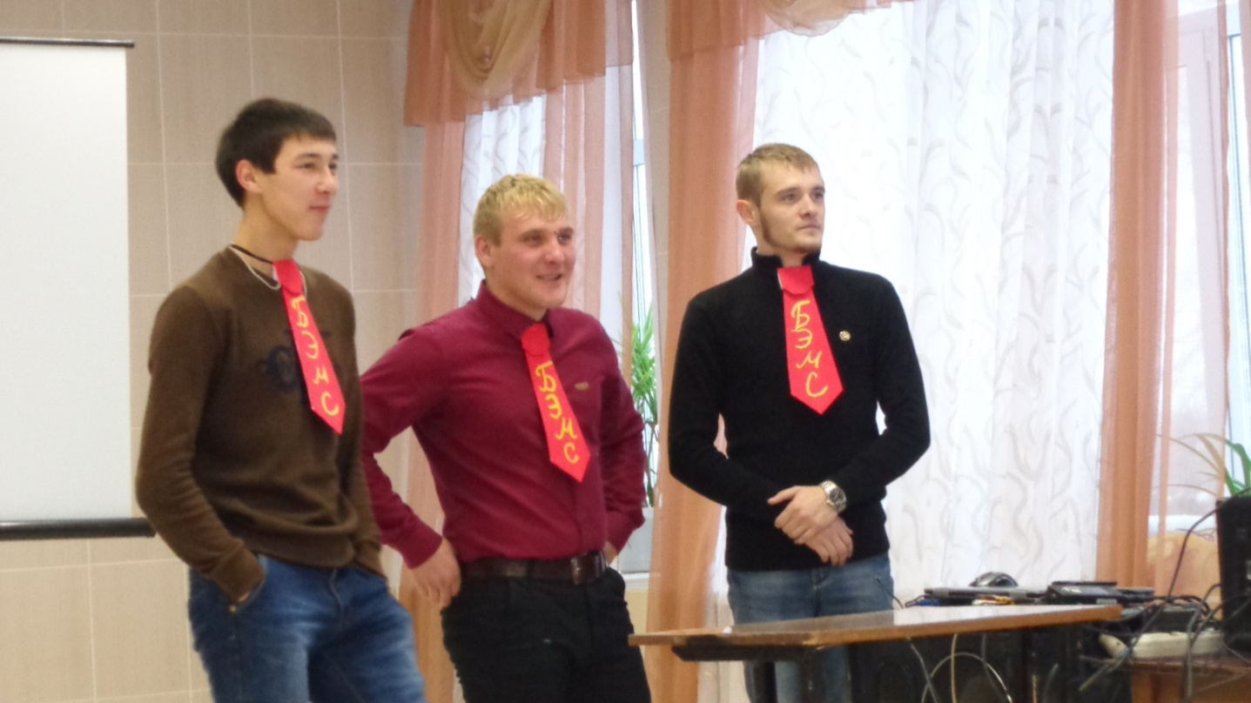
УЧЕБНО-ВОСПИТАТЕЛЬНАЯ РАБОТА

Slide 6
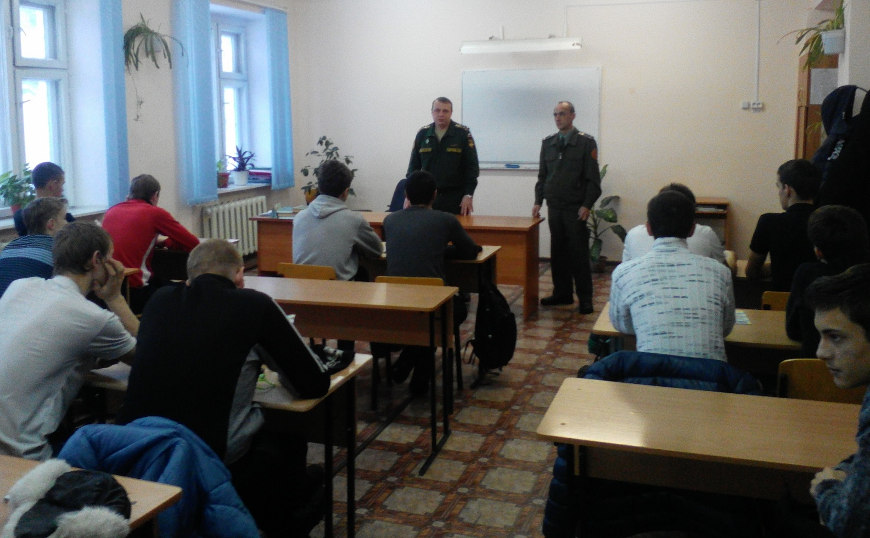
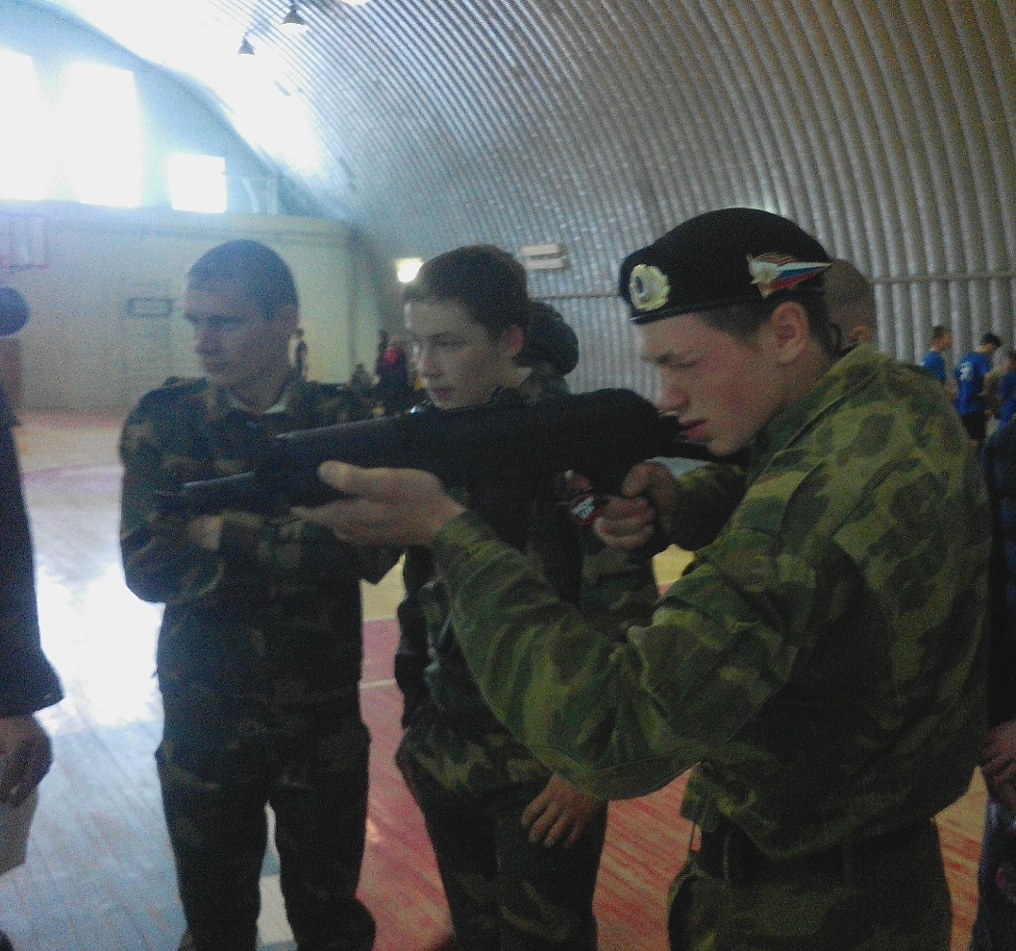
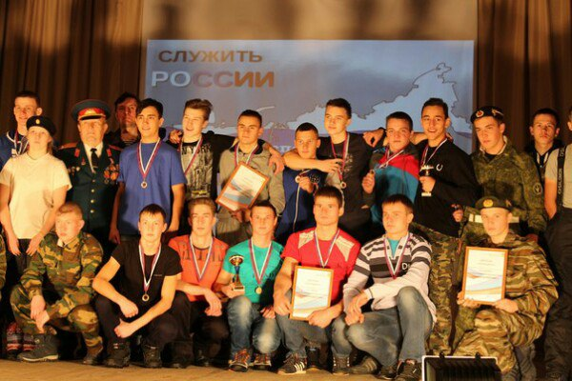
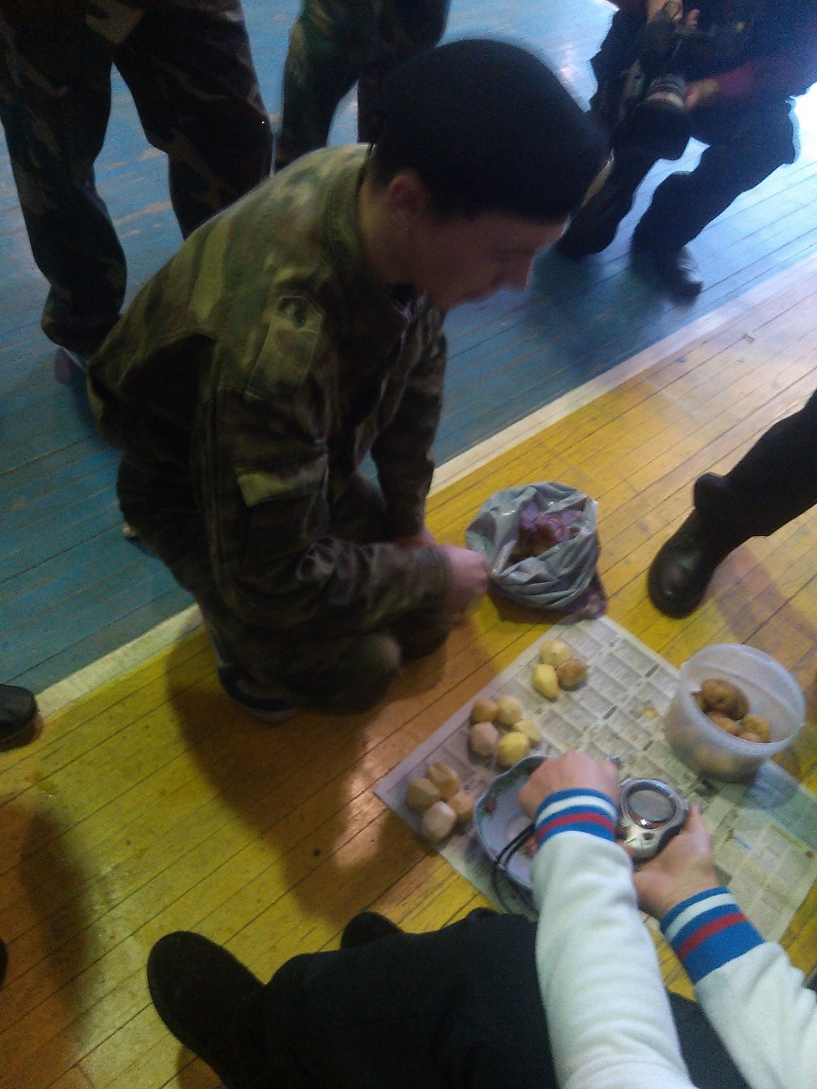
Военно-патриотическое воспитание»
Военно-патриотическое воспитание
Встреча с военкомом

Slide 7
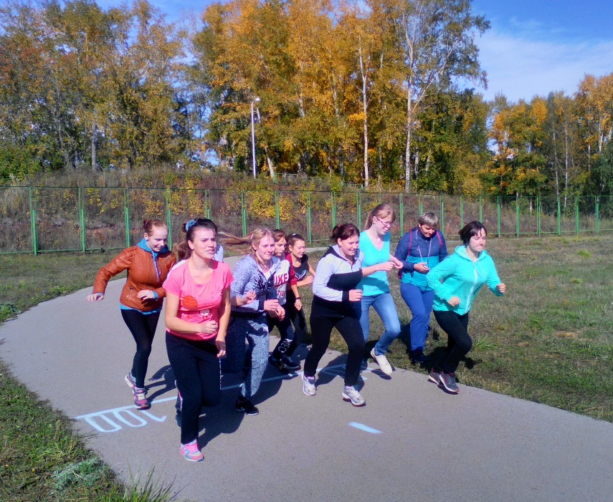
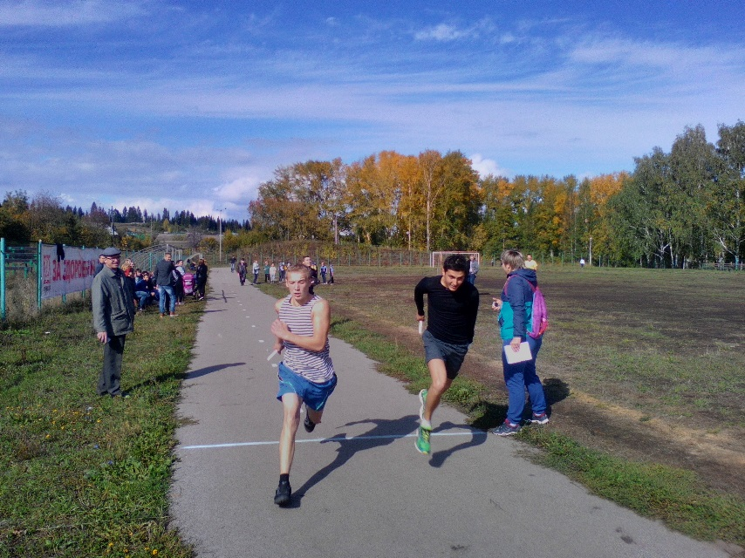
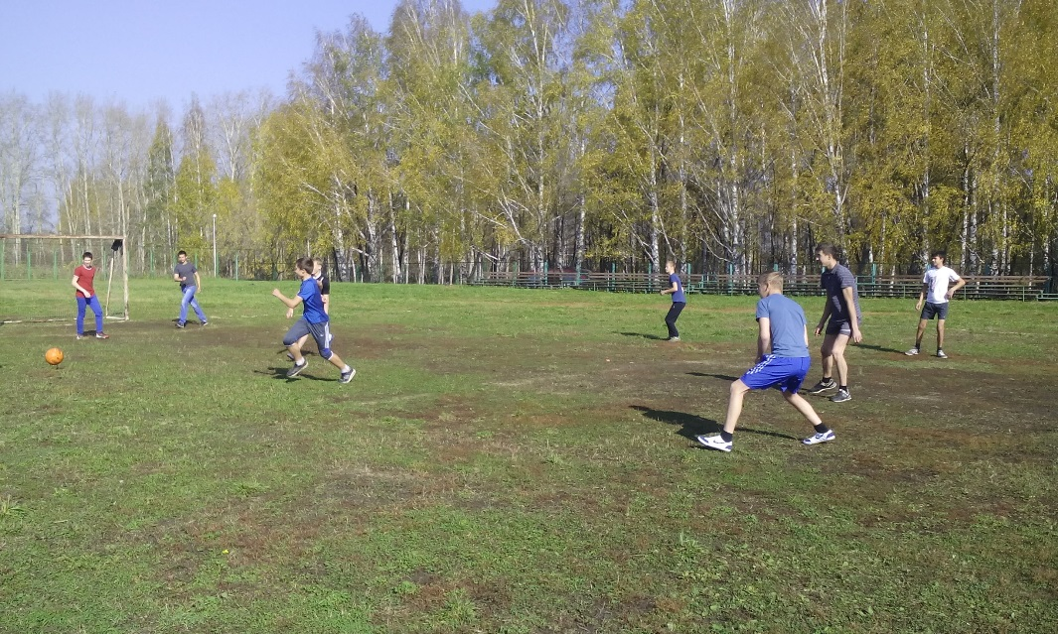
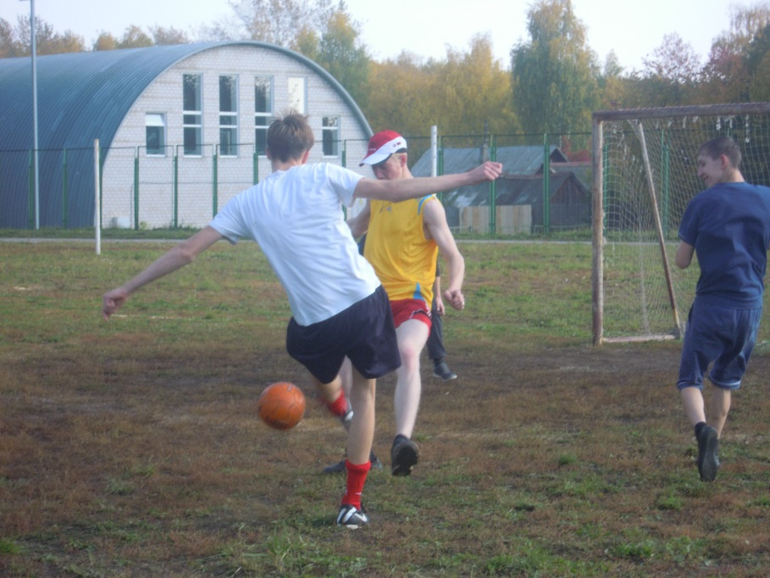

«Мы спортом едины»
Осенний кросс
Спорт – это жизнь
Это легкость движенья
Спорт вызывает у всех уваженье.
Спорт продвигает всех вверх и вперед
Бодрость, здоровье он всем придает
Все, кто активен и кто не ленится,
Могут со спортом легко подружится.
Мини-футбол

Slide 8
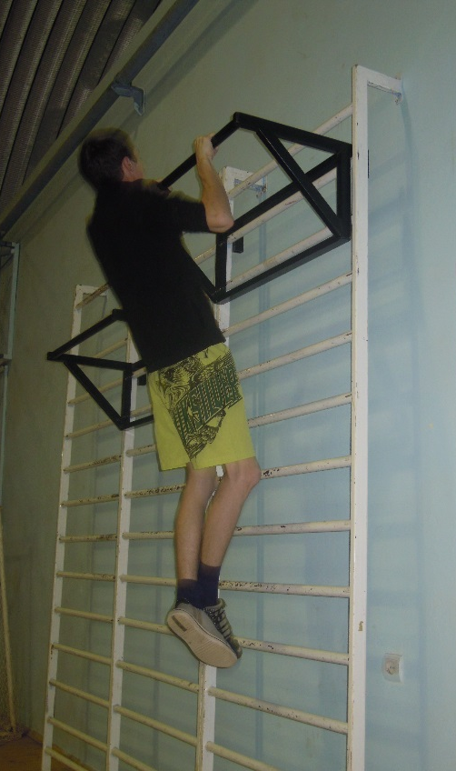
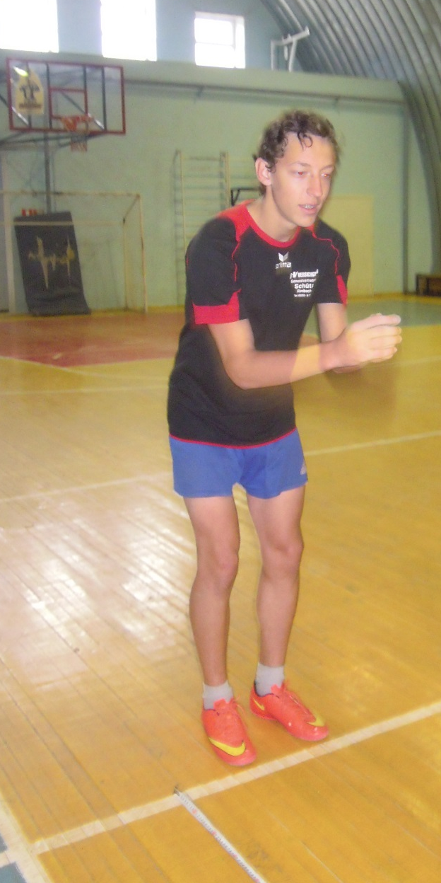
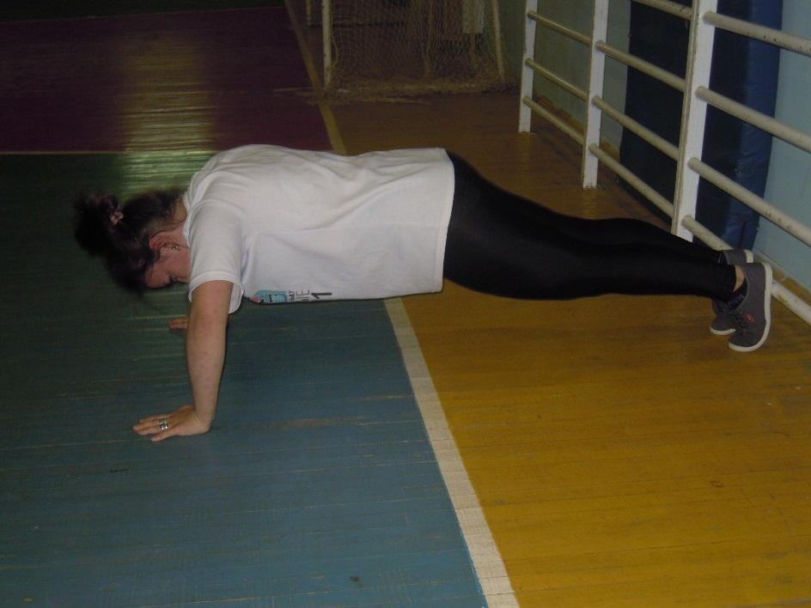
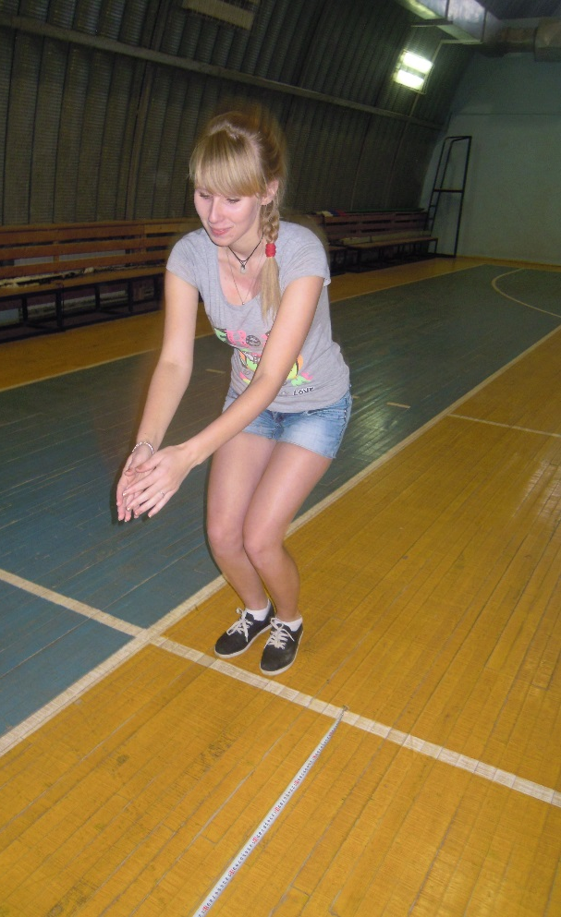
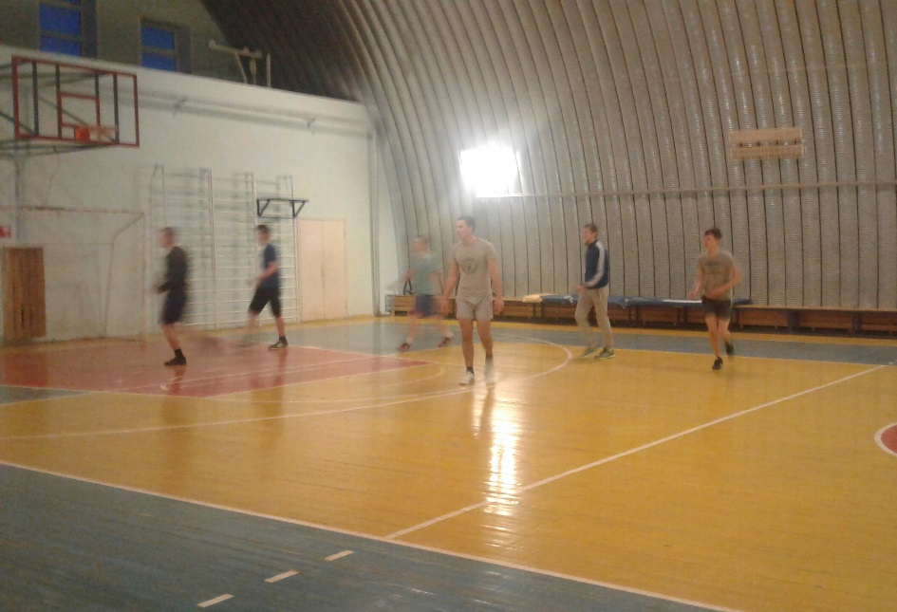
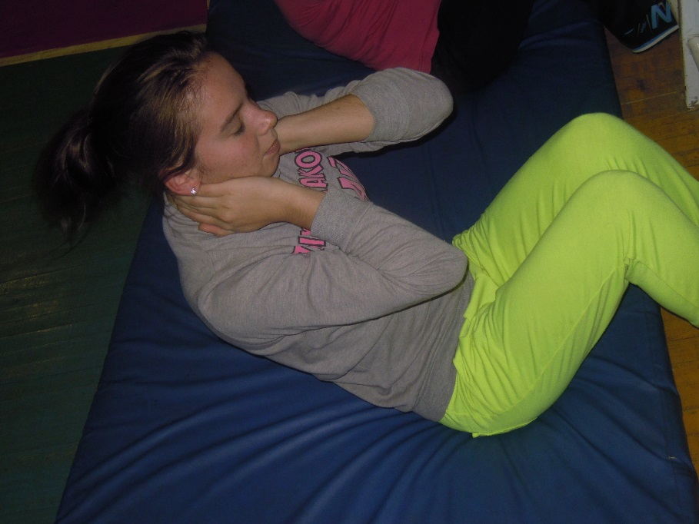
«Мы спортом едины»
Силовое многоборье
Здоровый образ жизни – это
Активное занятие физкультурой и спортом
Правильное питание
Хорошее настроение
Отказ от курения
«нет» наркотикам, пиву и другим алкогольным напиткам
Баскетбол

Slide 9
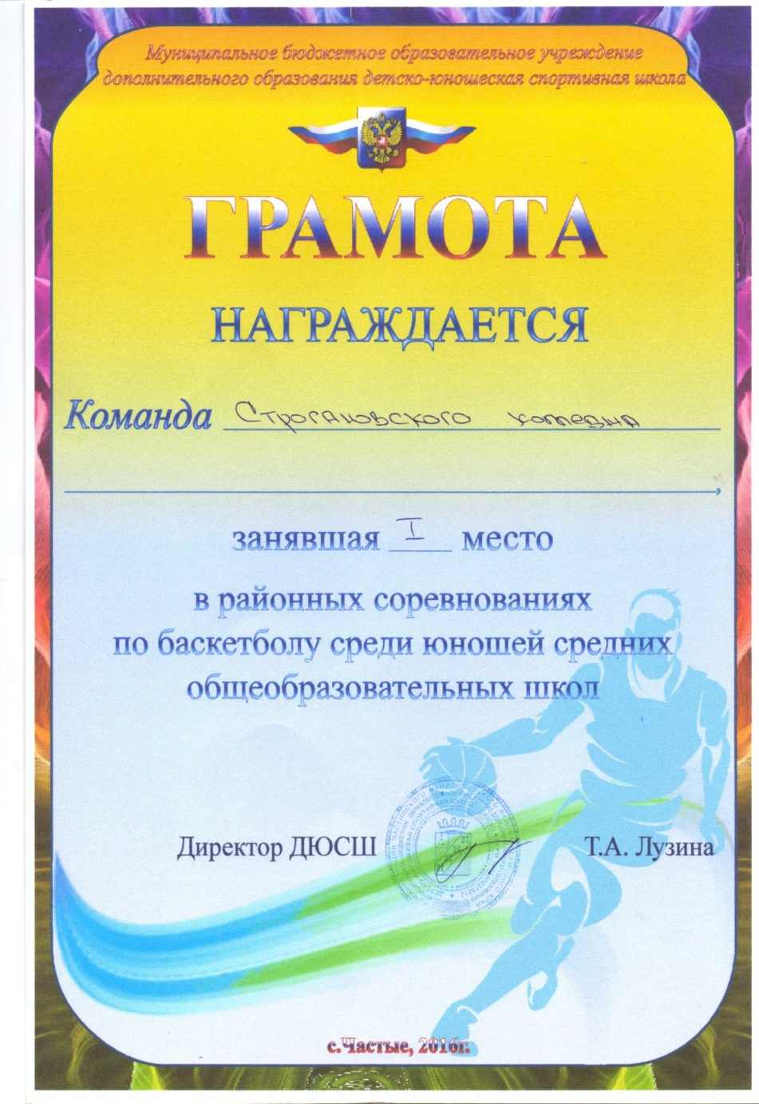
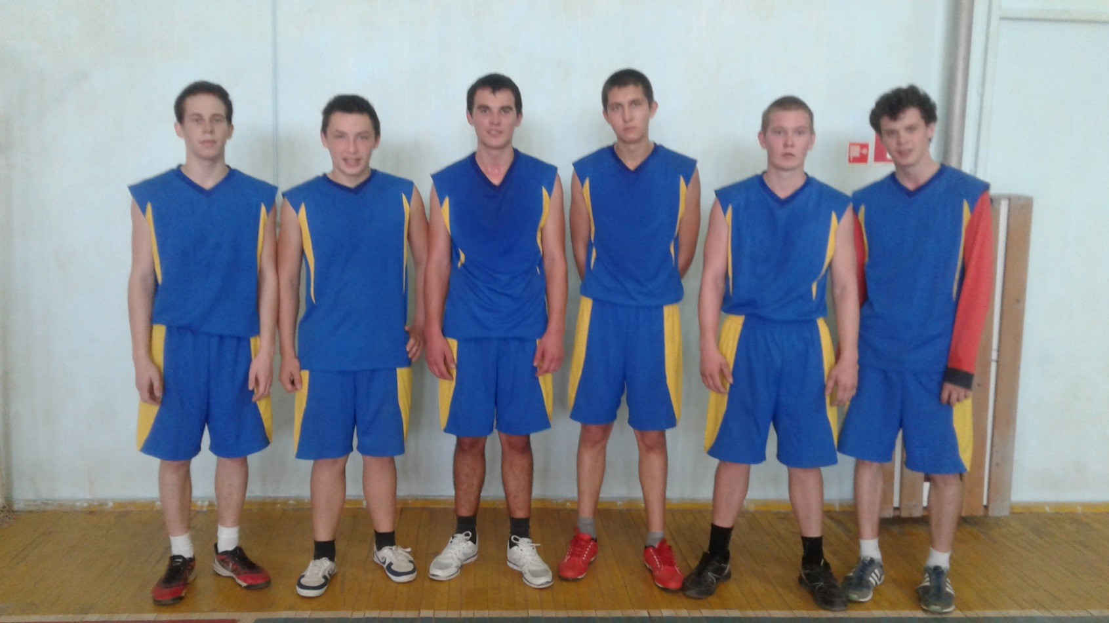
«Мы спортом едины»
Баскетбол
Спорт – это жизнь
Это легкость движенья
Спорт вызывает у всех уваженье.
Спорт продвигает всех вверх и вперед
Бодрость, здоровье он всем придает
Все, кто активен и кто не ленится,
Могут со спортом легко подружится.

Slide 10
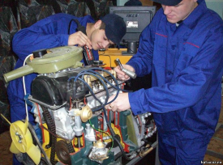
Методическая работа
Участие в работе методической комиссии профессиональных дисциплин
Участие в работе регионального методического объединения «Техника и технология наземного транспорта» г.Пермь
Участие в вебинаре «Наставничество в системе образования России»
Проведение открытых уроков, согласно плану методических комиссий
Работа в качестве экспертов в отборочном этапе чемпионата Ворлдскиллс «Молодые профессионалы 2017» г.Пермь
Участие членами жюри в проведении олимпиад, соревнованиях, конкурсах
Проведение предметной недели, посвященной «Дню работников автомобильного транспорта»
Проведение олимпиады по специальности «Коммерция»
Участие в интернетконкурсах
Публикации на интернетсайтах

Slide 11
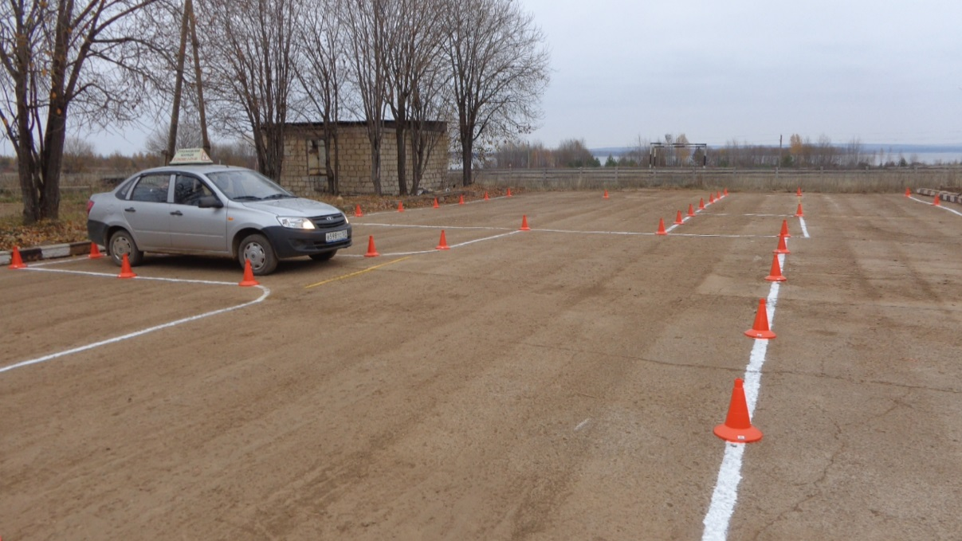
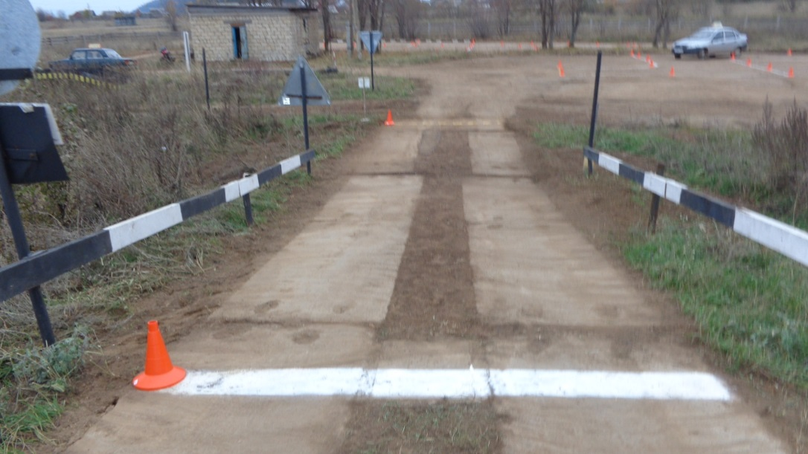
Укрепление учебно-материальной базы
В рамках подготовки
к началу учебного года:
силами преподавателей и мастеров ПО проведены косметические ремонты в учебных кабинетах;
Приведен в соответствие с нормативными документами учебный полигон;
Приобретены ряд автомобильных
узлов и агрегатов
для практического обучения

Slide 12
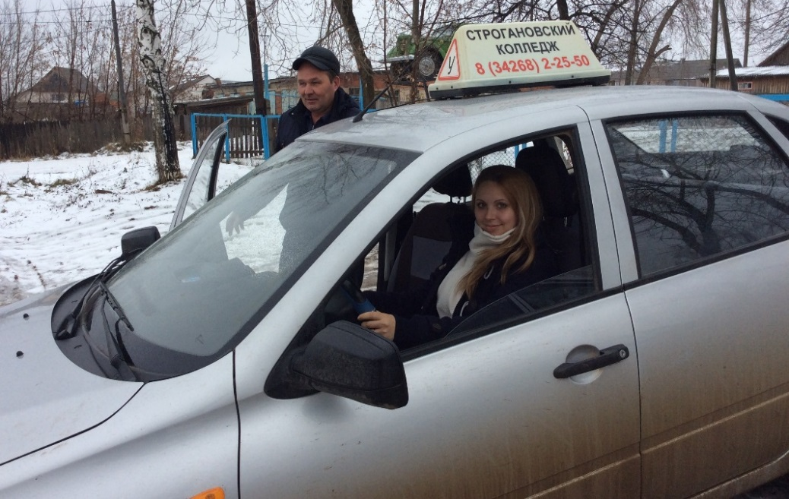
ВНЕБЮДЖЕТНАЯ ДЕЯТЕЛЬНОСТЬ
Дополнительные образовательные услуги
Профессиональная подготовка и переподготовка
1. Водитель автотранспортных средств
категории «В» -26 человек
2. Водитель автотранспортных средств категории «С» -2 человека
3. Тракторист-машинист категории «С,Е» - 8 человек
4. Электрогазосварщик - 8 человек
5. Обучение компьютерной грамотности пенсионеров – 20 человек
ИТОГО: - 64 человек

Slide 13


Спасибо за внимание!
С наступающим новым годом!

